Slide 1

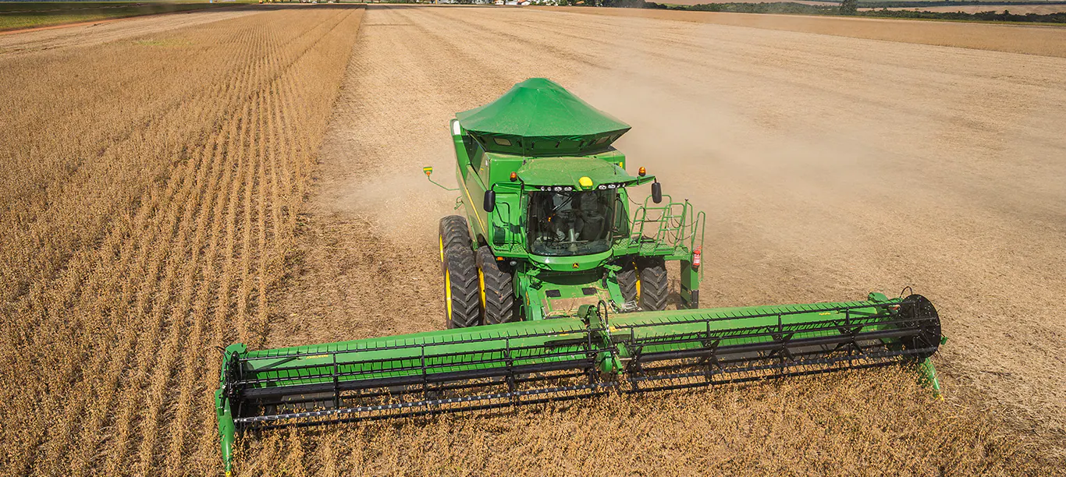
Capacitação de uso de máquina autopropelida - colheitadeira
NR 31
2024

Slide 2
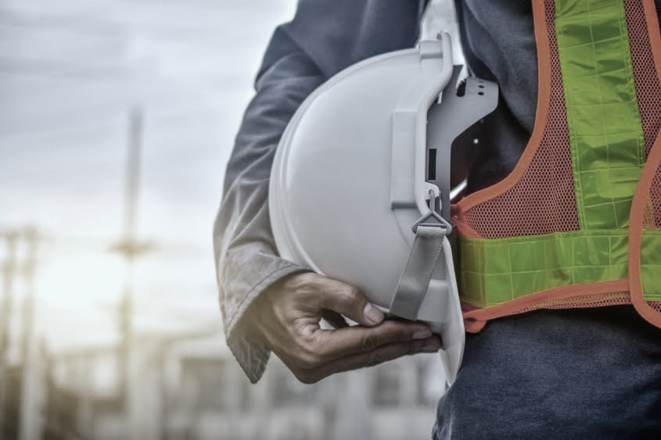
01
Introdução
05
Inspeção e Manutenção
02
Conteúdo
Base Legal
06
Procedimentos em Emergências
03
Riscos
07
Primeiros Socorros
04
EPIs
08
Conclusão

Slide 3
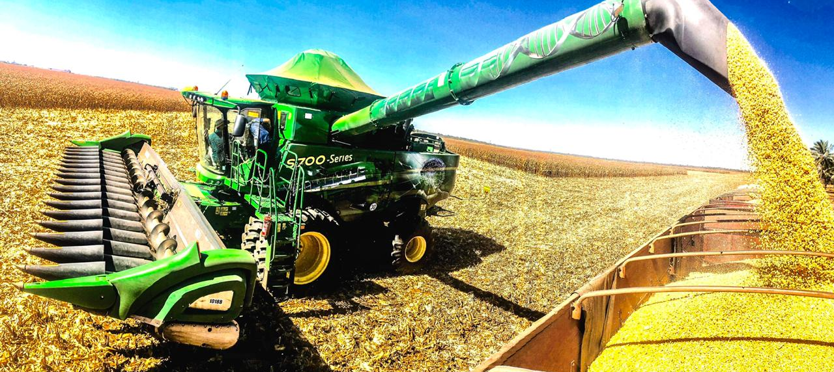
01
Introdução

Slide 4
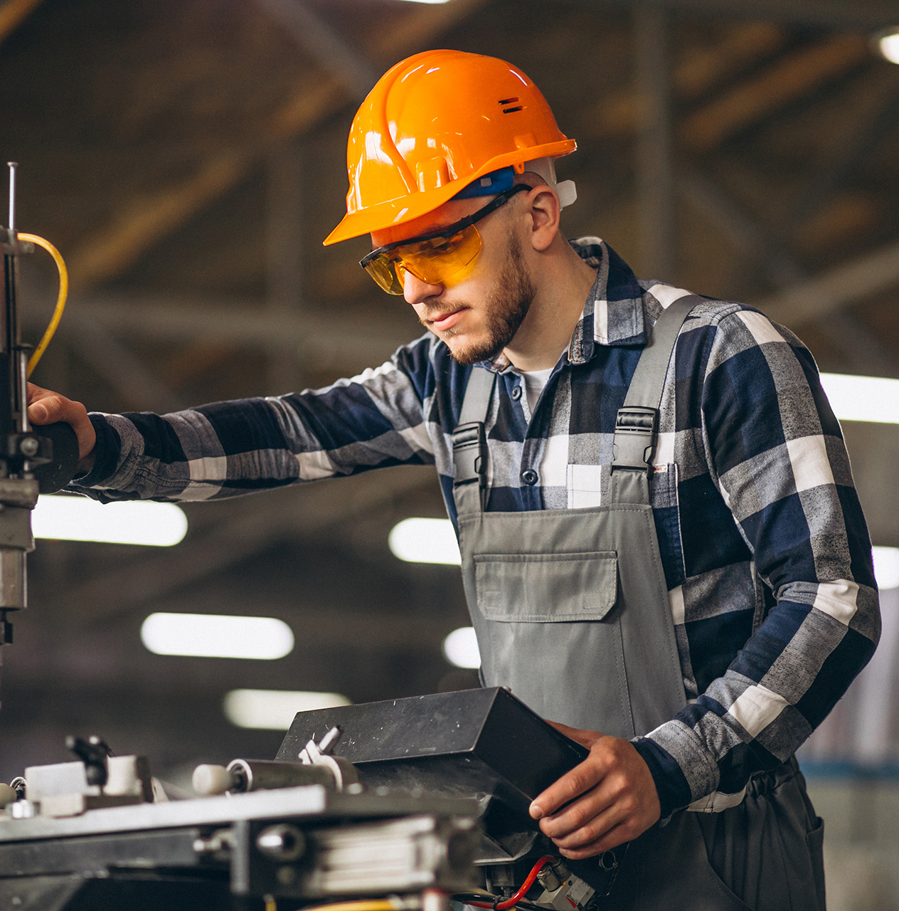
No trabalho do campo, usamos algumas máquinas chamadas de automotrizes ou autopropelidas.
Esse tipo de máquina anda por terra e possui um sistema de propulsão próprio, isto é, algum motor ou fonte de energia que move a máquina, sem precisar ser puxada pelo ser humano ou algum animal.

Slide 5
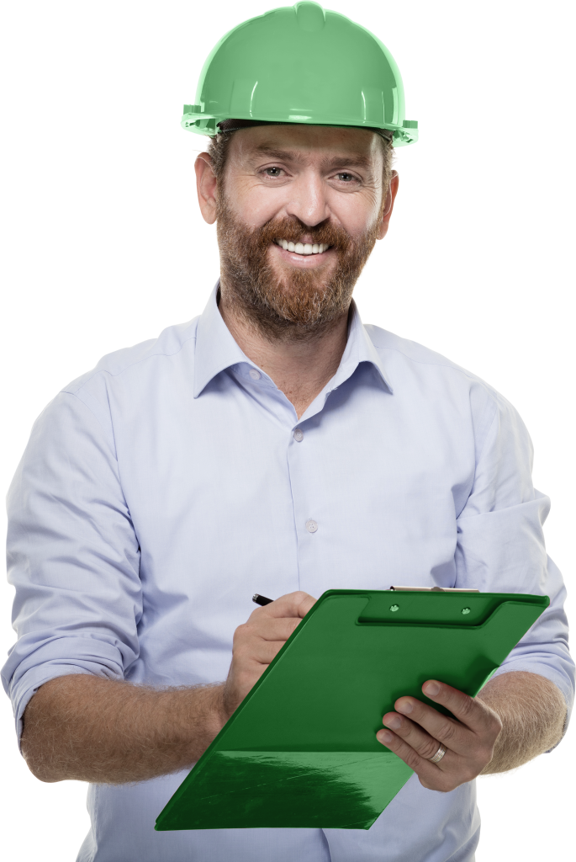
As máquinas agrícolas autopropelidas são os tratores, escavadeiras, pás carregadeiras, retroescavadeiras e as colheitadeiras.

Slide 6
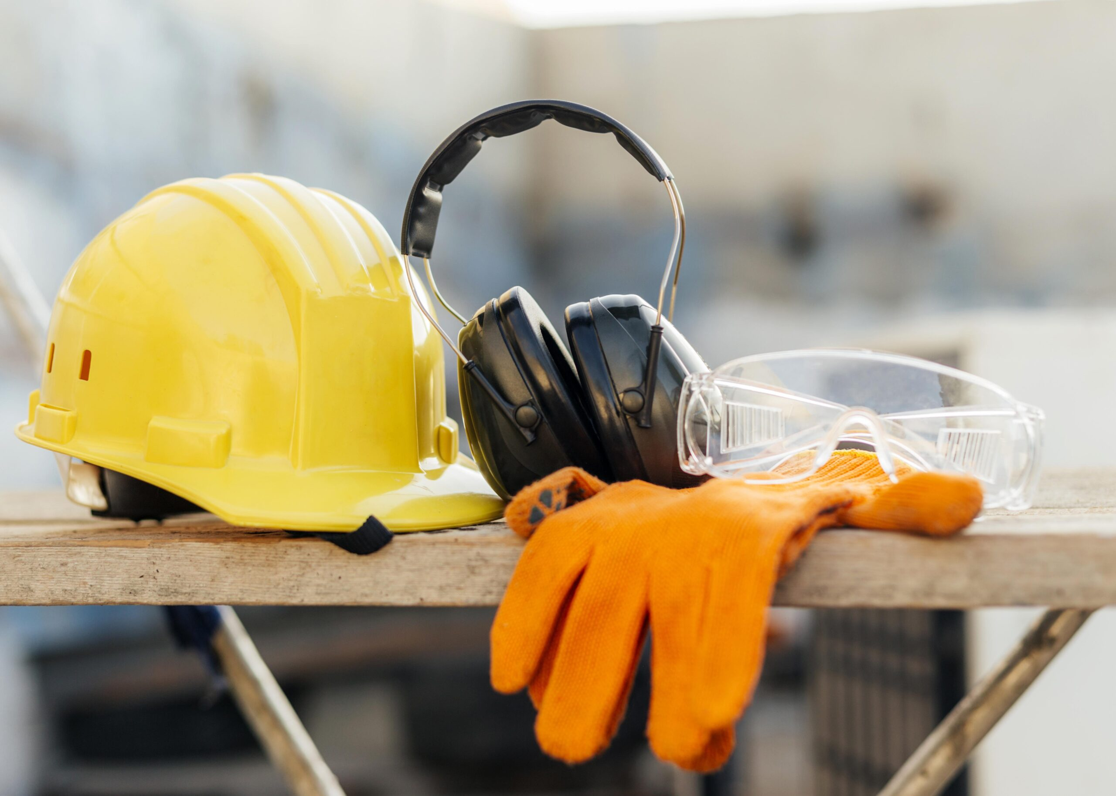
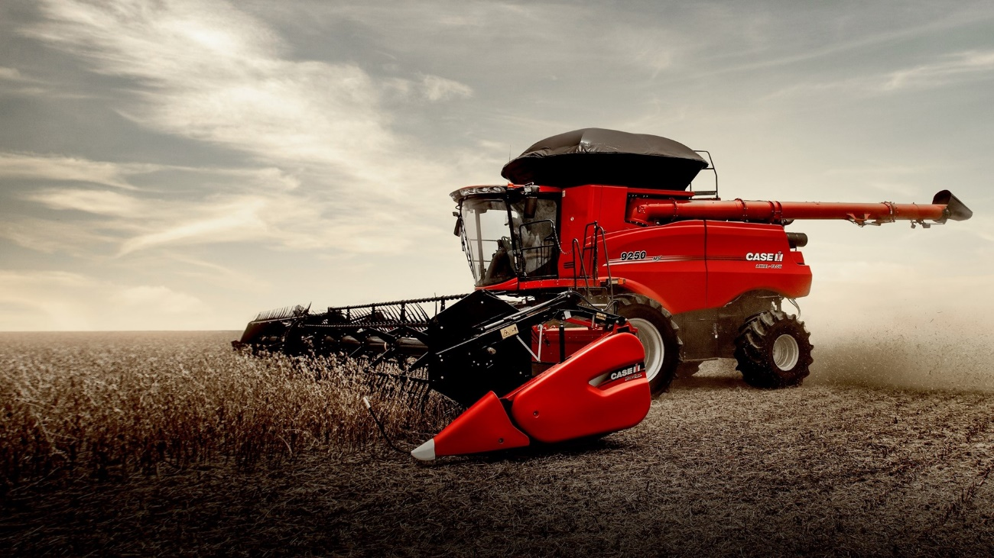
Essas últimas serão tratadas ao longo desta apostila. Vamos começar conhecendo alguns tipos de colheitadeiras, também chamadas de colhedoras.

Slide 7
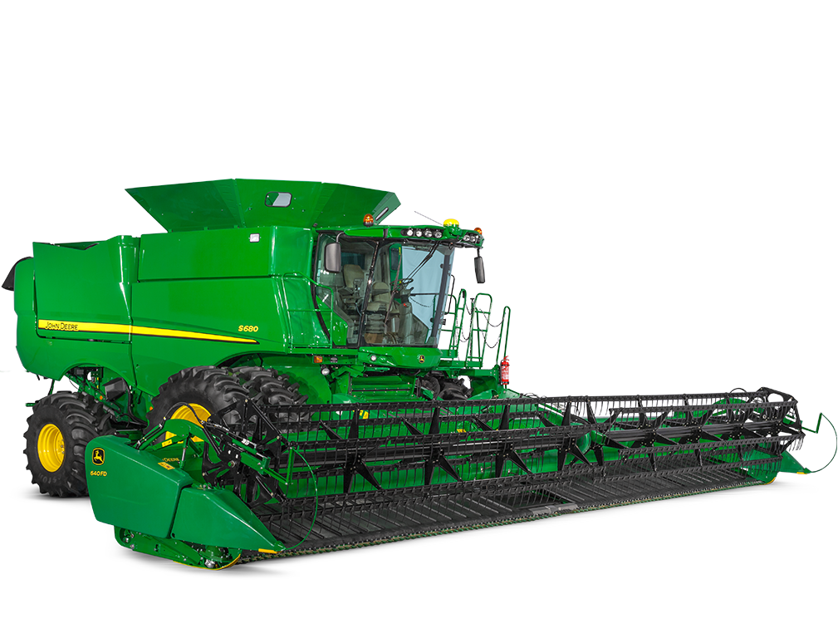
A colheitadeira de grãos é uma máquina que serve para colher grãos como trigo, soja, milho, arroz, feijão e outros.
Colheitadeira de Grãos

Slide 8

A planta toda é retirada pela máquina, e da plataforma de corte, o grão é separado da palha, havendo o descarte da palha e o grão é movido para um veículo auxiliar de transporte, como um caminhão.
No sistema de plantio direto, a palha pode ficar sobre o próprio solo, protegendo-o para o próximo cultivo.

Slide 9
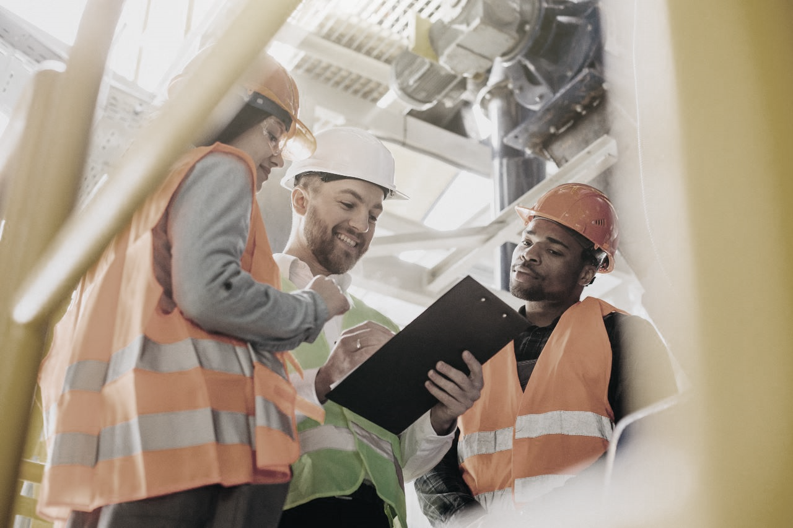
Assim como outros tipos de veículos, as colheitadeiras possuem diferenças quanto aos equipamentos e peças disponíveis, o que muda o desempenho.
Com a mudança de um rotor, por exemplo, é possível reduzir a força necessária para mover a planta antes da separação.
Para diferentes tipos de grãos, o equipamento frontal da colheitadeira, chamado de plataforma, pode ser alterado, visando melhor desempenho.

Slide 10


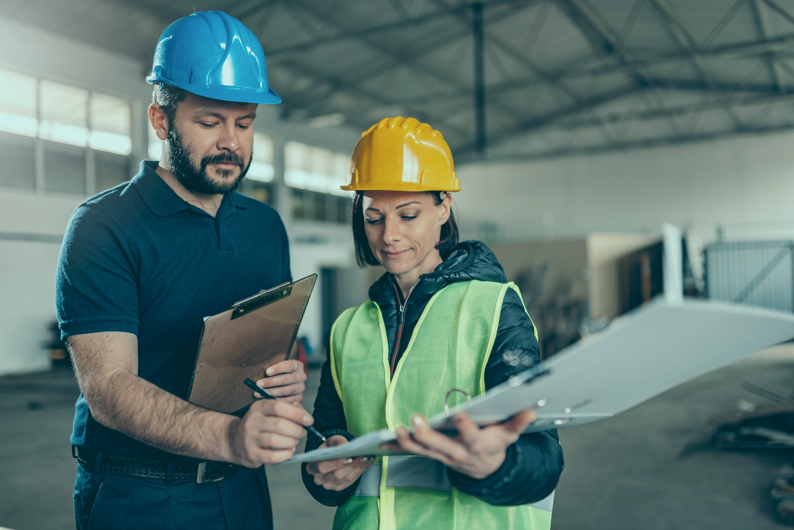
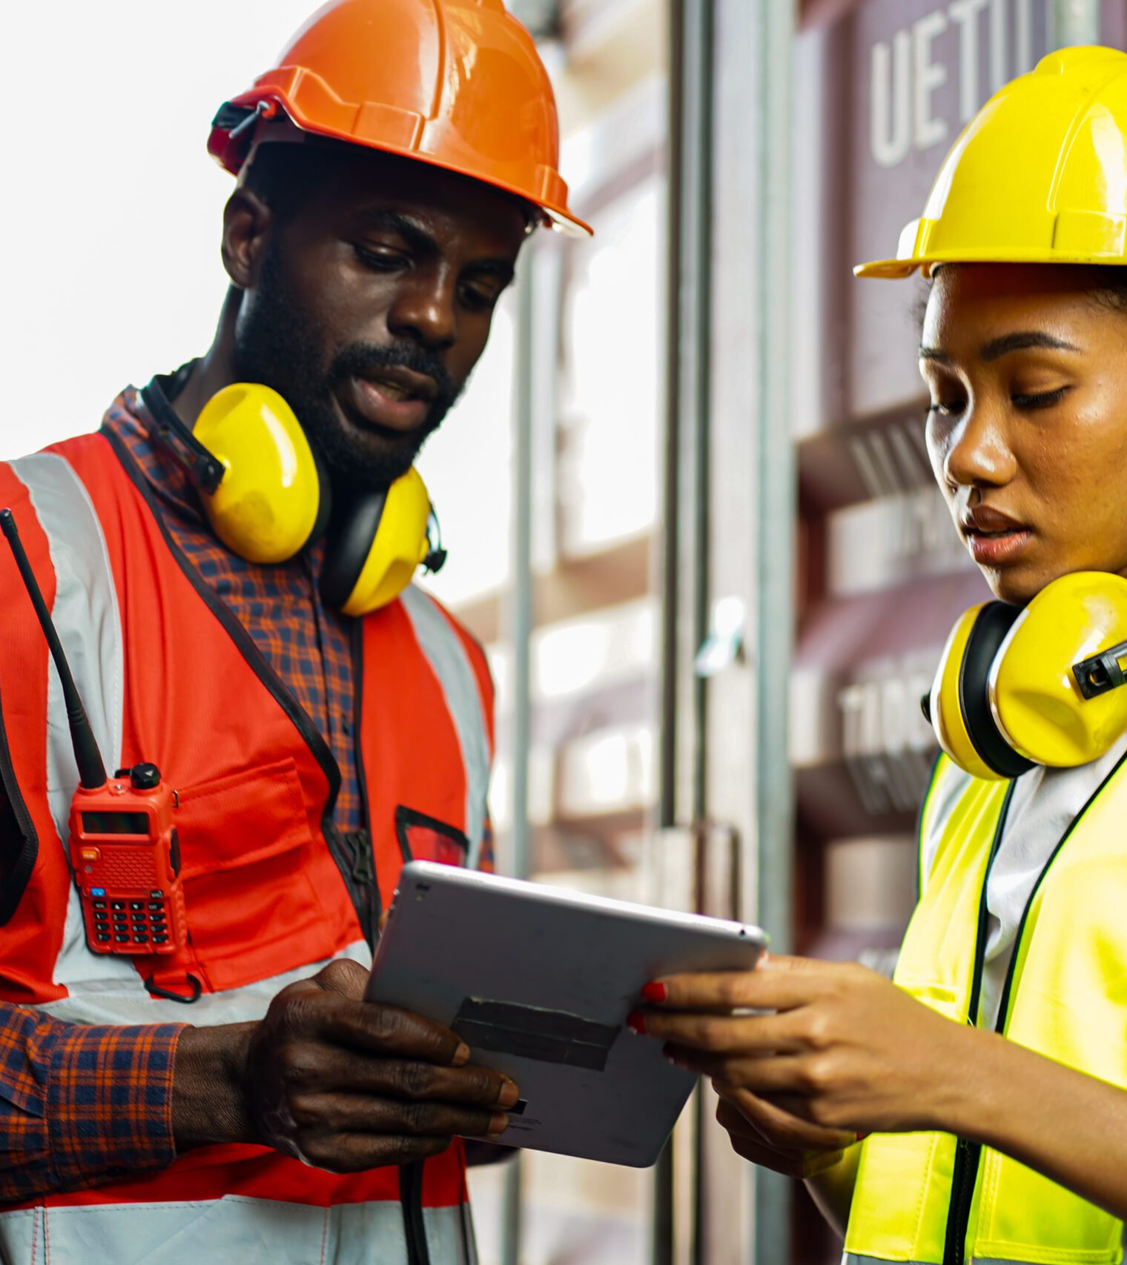
Veja no quadro abaixo alguns tipos diferentes de plataformas vendidas pela empresa John Deere:

Slide 11
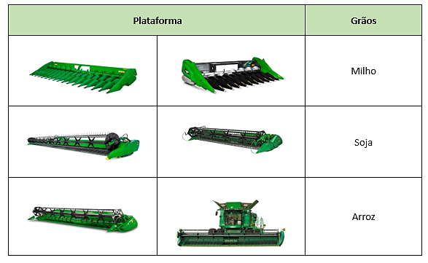
PPT模板 http://www.1ppt.com/moban/

Slide 12
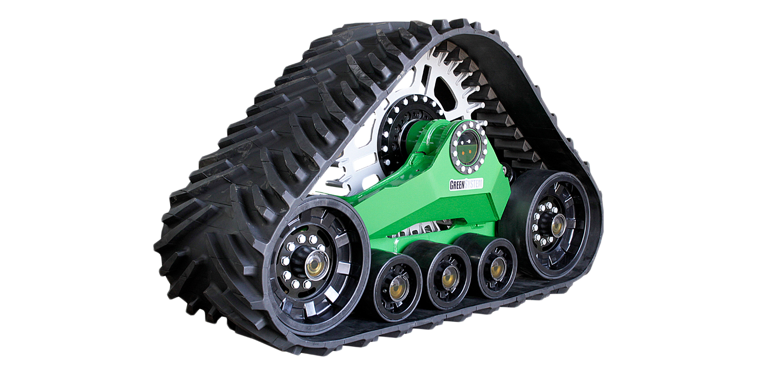
NR 31
Algumas regiões, ou mesmo em função do solo mais fofo por conta do plantio, pode ser útil usar um sistema de esteira de borracha nas colheitadeiras. Esse tipo de implemento também auxilia em terrenos mais irregulares.

Slide 13
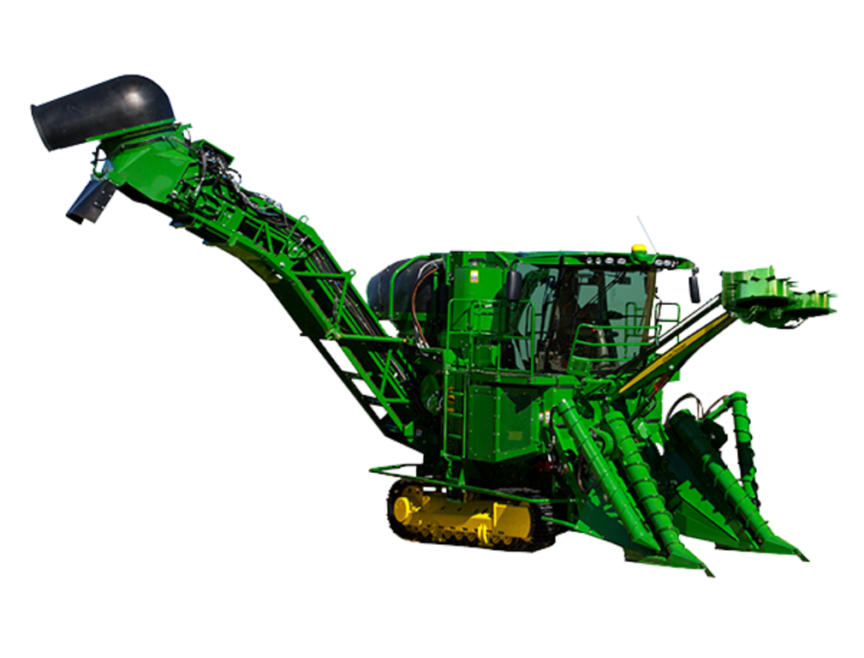
Colhedoras de Cana
As colhedoras de cana possuem um sistema de corte que acompanha o perfil do solo e um elevador que desloca a cana cortada ao caminhão onde o produto será transportado.

Slide 14
Observe que esse tipo de equipamento, como a cana possui maior altura e formato mais alongado, é diferente de uma colheitadeira de soja, cuja plataforma é baixa, próxima ao solo, assim como as plantas.

Slide 15
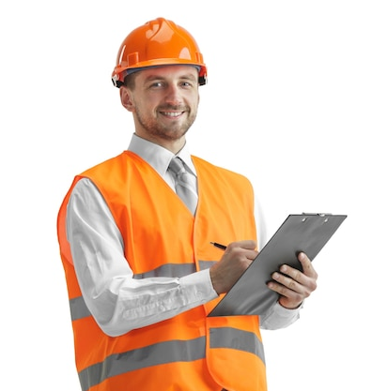
Colhedora de Algodão
A colhedora de algodão possui um formato diferente das anteriores e, durante o trabalho, forma fardos de algodão. Alguns critérios de escolha da máquina são o volume e a densidade dos fardos.

Slide 16

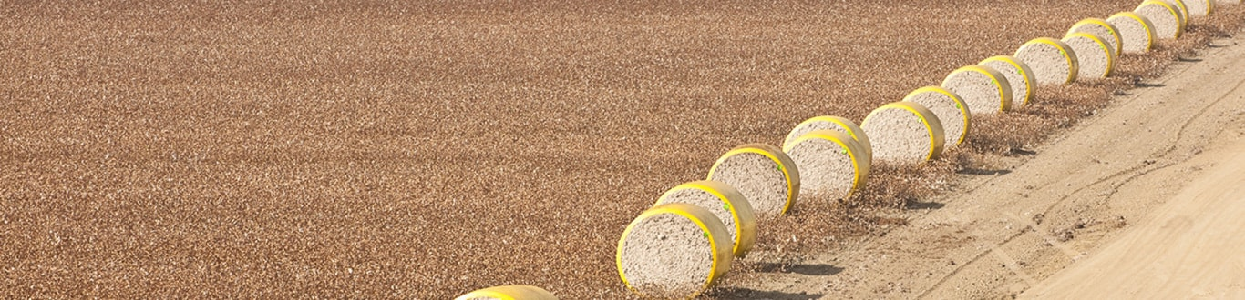
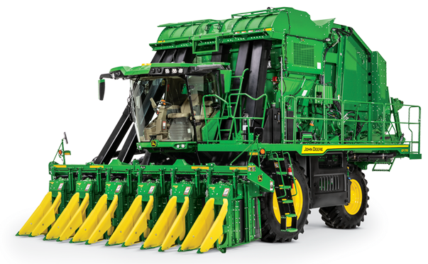
Numa fazenda algodoeira, em época de colheita, é muito comum ver os fardos sobre o campo, num formato de cilindro branco.

Slide 17
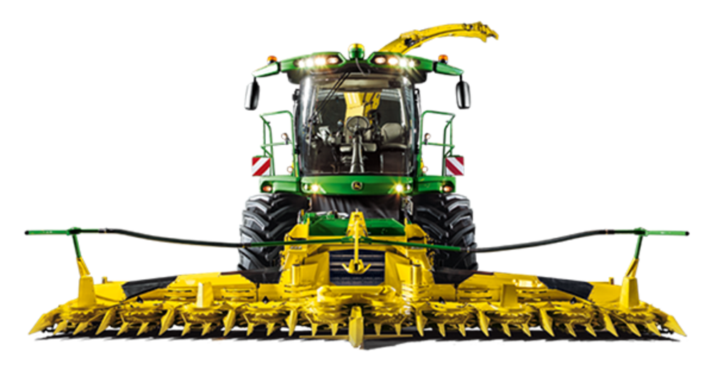
Forrageira
No uso dessa máquina, existe o interesse na planta como forragem, que é material para alimento dos animais (ensilado) ou como “cama” para as benfeitorias onde os animais vivem, como vacas ou cavalos.

Slide 18
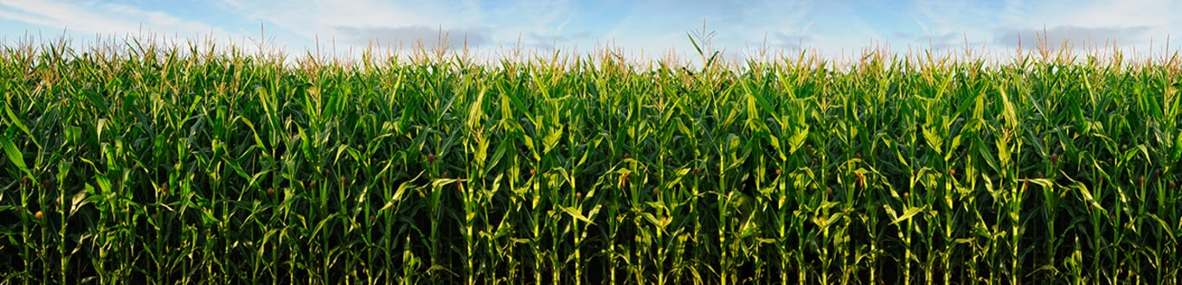
A planta é colhida, triturada e recolhida em contentores ou em caminhões. Existem diversas plantas que podem ser usadas como forragem:
• Milho.
• Sorgo.
• Girassol.
• Cornichão.
• Trevo.
• Azevém.
• Aveia.
• Alfafa.
Dentre muitos outros exemplos.

Slide 19
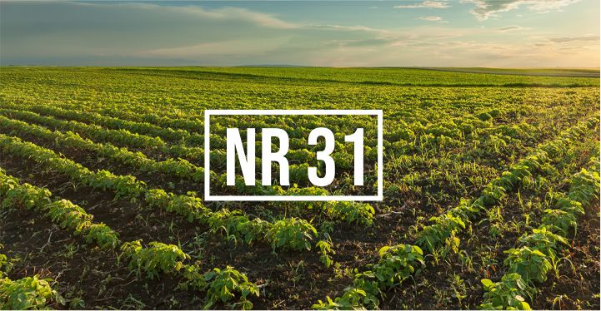
Colhedora de Café
Uma colhedora de café é uma máquina mais alta e estreita em relação às demais colhedoras e colheitadeiras, adaptada ao formato da lavoura e ao espaço disponível.
Ela realiza as etapas de colheita (derriça ou retirada de grãos, e colheita).

Slide 20
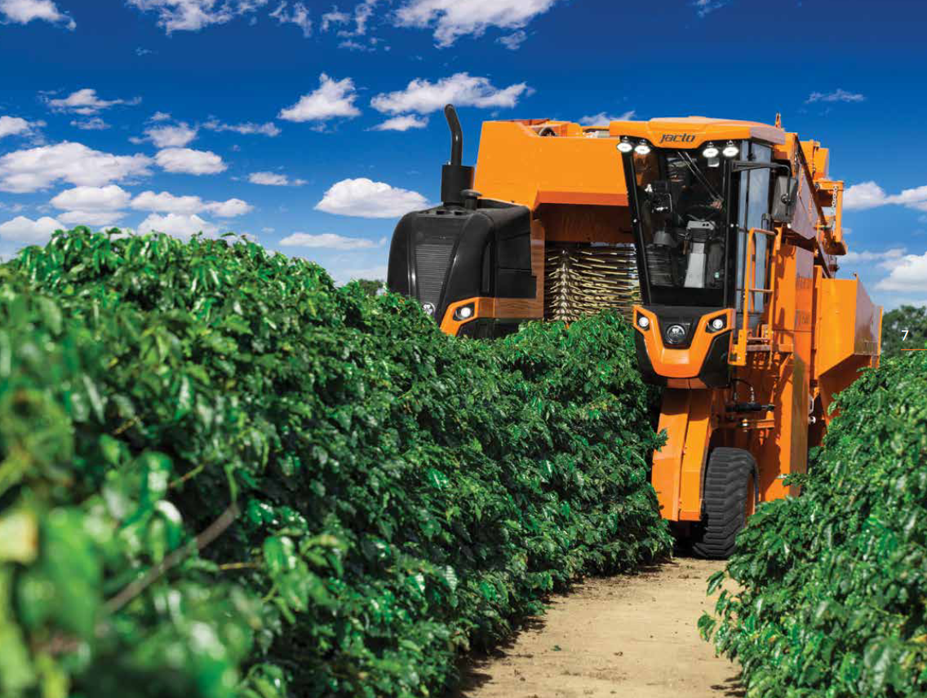
Com algumas adaptações, a derriça pode ser feita usando tratores, ou com as colheitadeiras próprias. Nesse último caso, alguns modelos possuem alta capacidade de giro nas rodas (90°), o que favorece as manobras no espaço mais estreito.

Slide 21
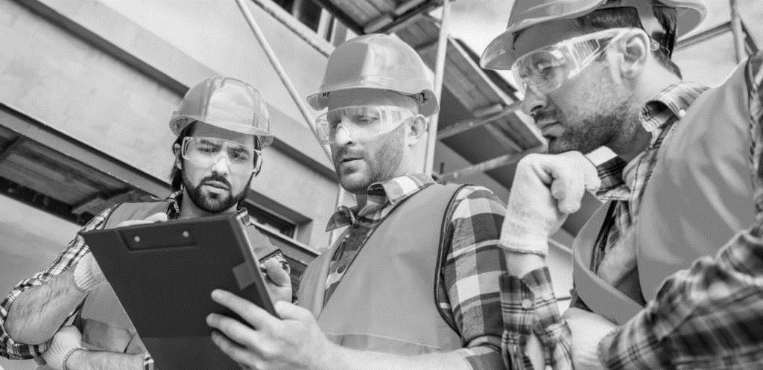
Colhedora de Laranja
As colhedoras de laranja são capazes de realizar a colheita de laranja ou de outras frutas cítricas similares. Assim como os modelos destinados à colheita de café, são altas e estreitas.

Slide 22
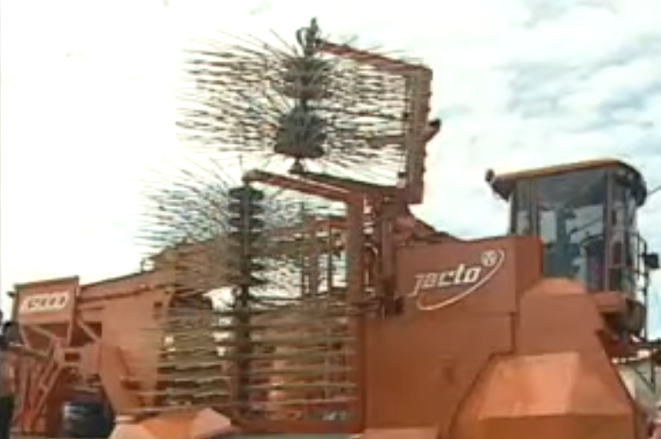
É um modelo menos comum no mercado e são poucas notícias, entretanto, é citada na regulamentação sobre máquinas agrícolas autopropelidas, que vamos falar melhor a seguir.

Slide 23
02
Base Legal

Slide 24
Tratando da saúde e segurança do trabalho, existem as Normas Regulamentadoras ou NRs, criadas pelo Ministério do Trabalho. Das trinta e oito NRs, a NR 12, de “Segurança no Trabalho em Máquinas e Equipamentos”, trata sobre as informações necessárias para diversas máquinas, dentre elas as colheitadeiras.

Slide 25
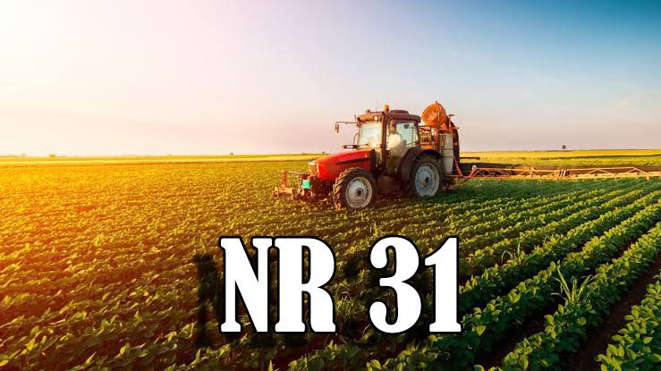
Existe também a NR 31, de Segurança e Saúde no Trabalho na Agricultura, Pecuária, Silvicultura, Exploração Florestal e Aquicultura, que trata de atividades e equipamentos utilizados no meio rural.

Slide 26

A NR 12 e a NR 31 trazem várias exigências de segurança, visando evitar riscos de acidentes no trabalho com as máquinas colheitadeiras. Além dessas normas regulamentadoras, como são máquinas autopropelidas, é necessário dar atenção à legislação de trânsito, visto que são veículos.
Nos itens a seguir, veremos mais sobre todos esses riscos e proteções existentes, considerando a base legal.

Slide 27
O que dispõem as duas normas regulamentadoras (NR 12 e NR 31)?
Todos os elementos de proteção de colhedoras devem ser mantidos com sinalização de riscos. Essa sinalização deve seguir o manual do fabricante. Existem alguns casos que mesmo com o desligamento da máquina, algumas partes podem seguir por um curto período de tempo em movimento.

Slide 28
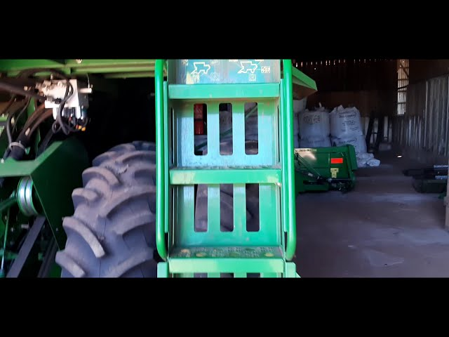
Para alertar disso, um sinal sonoro ou um adesivo apropriado devem estar na máquina, para ajudar a equipe de manutenção.

Slide 29
As colhedoras geralmente são máquinas altas e, com isso, exigem escadas de acesso. Isso é exigido quando o acesso do operador ultrapassar os 70 cm de altura do chão até a cabine (posto de operação) e forem máquinas de esteiras também.

Slide 30
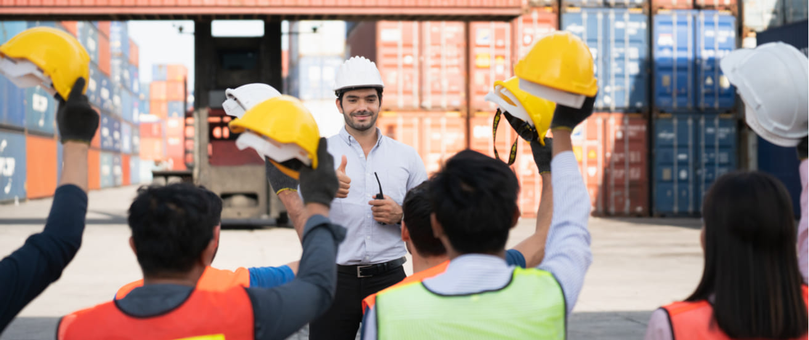
A Legislação cita os equipamentos com esteiras porque, apesar de que esse tipo de elemento seja usado em subida de algumas máquinas, não é o mais apropriado para tanto.

Slide 31
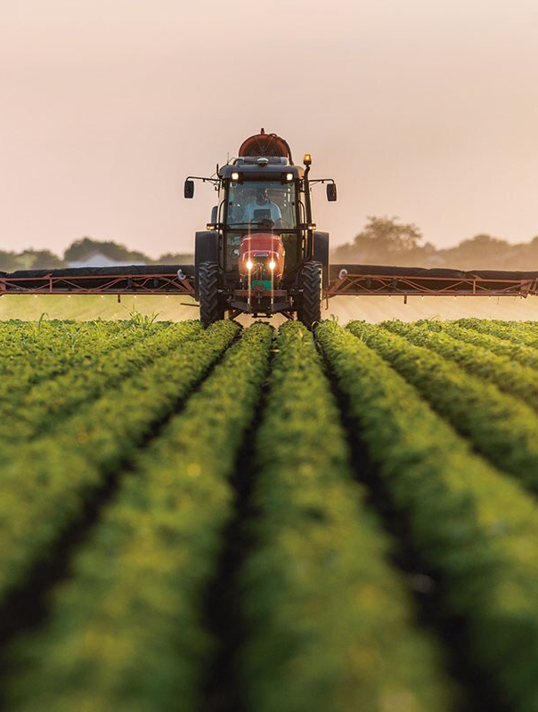
Outros elementos mínimos necessários são faróis, lanternas traseiras, buzina e espelho retrovisor. Quando é acionada a marcha ré, um sinal sonoro automático deve ser automaticamente ligado.

Slide 32
Na cabine, deve existir cinto de segurança, de uso obrigatório. Assim como qualquer outro veículo, a colheitadeira está sujeita a batidas e tombamentos, dentre outros acidentes.

Slide 33
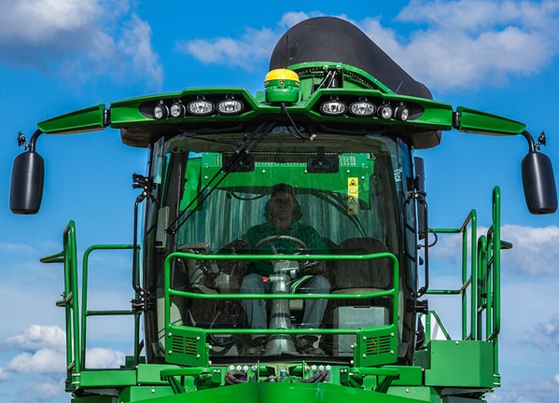
As NRs também exigem que as máquinas tenham corrimãos ou pega-mãos (manípulos). Esse tipo de equipamento não serve apenas para o operador se firmar enquanto sobe até a cabine, mas para outras funções de segurança.

Slide 34
Nos locais onde é feita a manutenção e existe risco de queda, ou quando uma área de perigo pode ser exposta, o corrimão deve estar próximo para evitar a queda ou outros riscos.

Slide 35
É exigido que:
• A espessura do corrimão tenha entre 25 e 38 mm.
• O começo do corrimão ou pega-mão esteja até 1,60 m.
• Pelo menos 50 mm de vão do pegador, para permitir inserir os dedos da mão.
PPT模板 http://www.1ppt.com/moban/

Slide 36
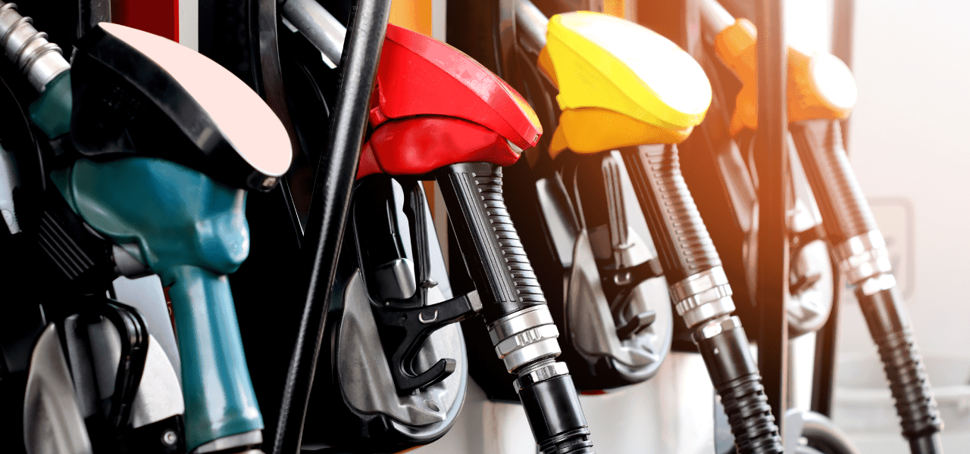
Caso o tanque tenha altura da abertura para abastecer acima de 1,5 m de altura, é preciso permitir o abastecimento seguro da colheitadeira, evitando quedas.
É por esse motivo que a máquina precisa de degraus de acesso e corrimão para permitir os três pontos de contato (dois pés e uma mão não ocupada) enquanto é feito o abastecimento.

Slide 37
Veja até agora que a máquina colheitadeira possui diversos elementos de segurança e exige muita responsabilidade.
Mais do que isso: ela é feita para o serviço, não sendo apropriada para dar caronas. Uma pessoa estranha ao serviço pode causar acidentes ou ficar em local inseguro e/ou impróprio para permanência.
NR 31

Slide 38
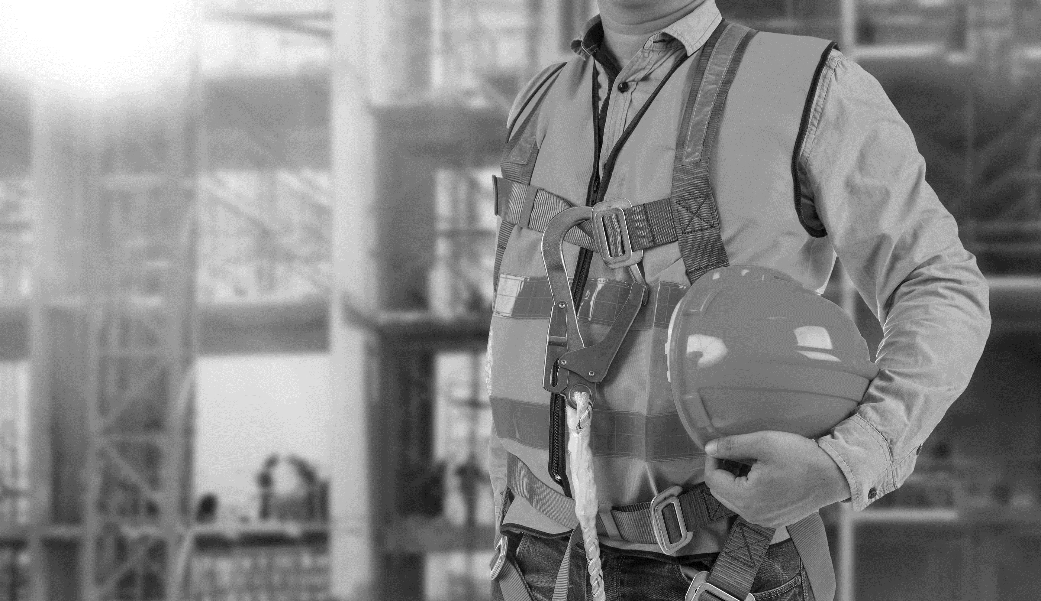
Quando o operador sai da máquina, deve colocar os controles em posição de estacionamento, acionar os freios e usar os recursos que deixem a máquina parada.
Além de a máquina ter chave de ignição, é altamente recomendável que o operador feche a cabine para evitar que estranhos, incluindo crianças, tomem atitudes arriscadas em posse dos botões e comandos que ali existem.

Slide 39
Nas colheitadeiras, existem mangueiras e tubulações com componentes pressurizados. É importante que esse tipo de elemento nunca fique desprotegido, ou em caso de ruptura, que nunca atinja o operador da máquina. Partes quentes também precisam de proteção, como regiões perto do motor.

Slide 40
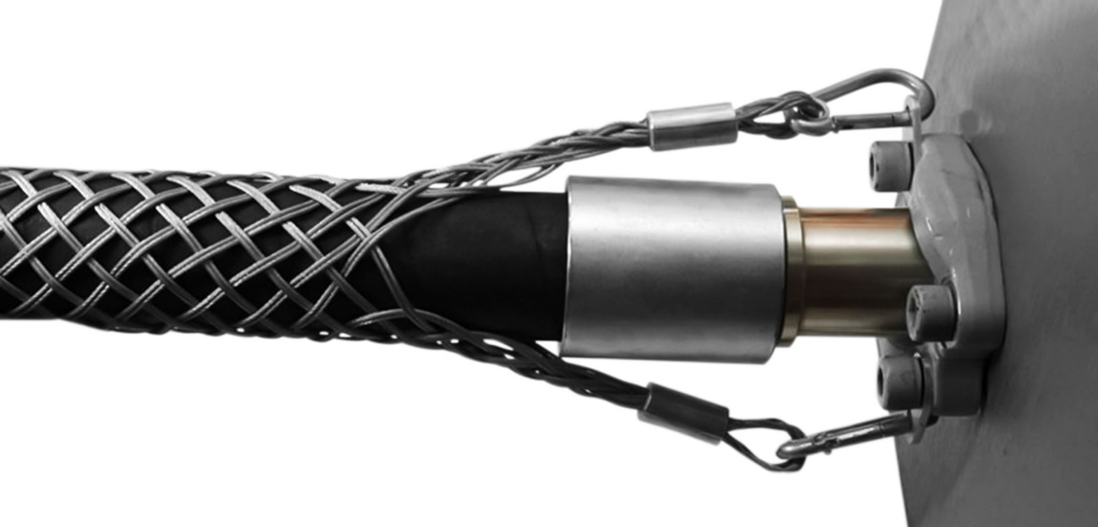
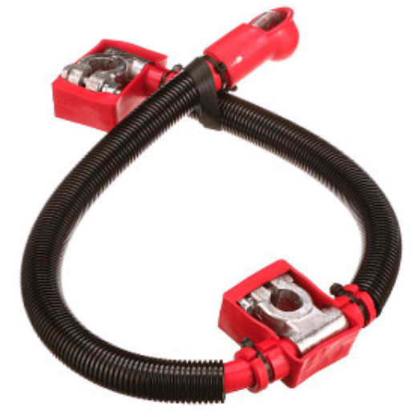
Baterias das colheitadeiras precisam permitir a troca do solo ou com uma plataforma de apoio. O terminal positivo, visando evitar curto-circuito, deve ser protegido.
É por isso que o cabo da figura acima possui a proteção plástica, sendo usado nas máquinas New Holland.

Slide 41
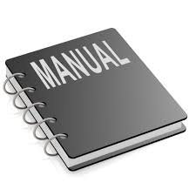
Os manuais das colheitadeiras
A colheitadeira, como qualquer máquina, possui condições corretas de uso, para que sua operação seja segura e seja mantida a garantia. É por isso que a NR 31 exige que seja disponibilizado manual do fabricante.

Slide 42
O manual deve conter as informações de segurança sobre transporte, montagem, instalação, ajuste, operação, limpeza, manutenção, inspeção, desativação e desmonte.
Ele deve ser mantido no estabelecimento, em original ou cópia, devendo ser disponibilizado pelo empregador.

Slide 43
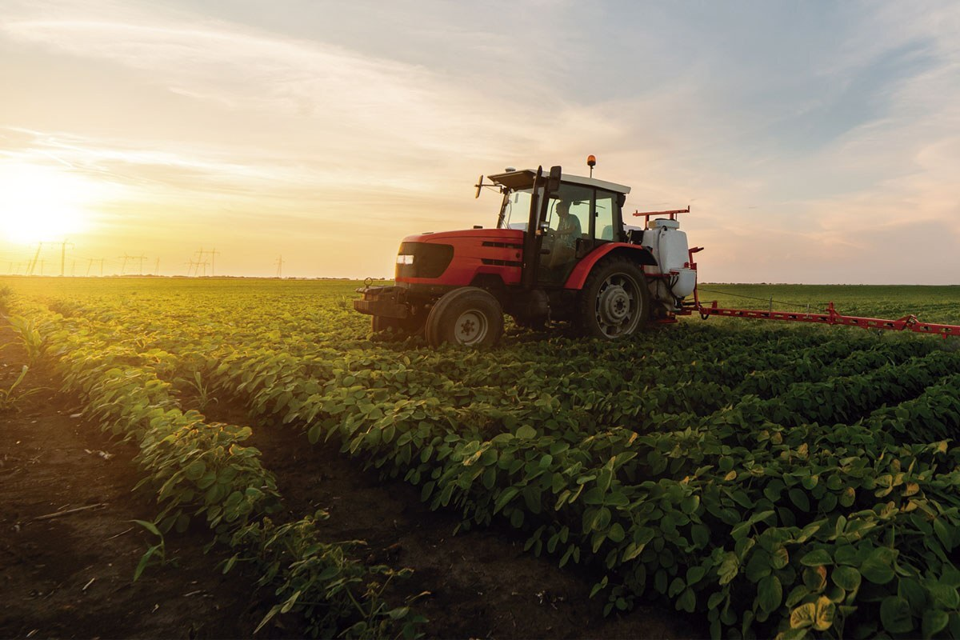
Uma opção possível na empresa é manter uma cópia na máquina, dentro da cabine, e outra na sede da propriedade rural. Com essa opção, o operador pode ter as informações necessárias onde estiver, dada a distância, e a propriedade mantém uma via em segurança do documento.

Slide 44
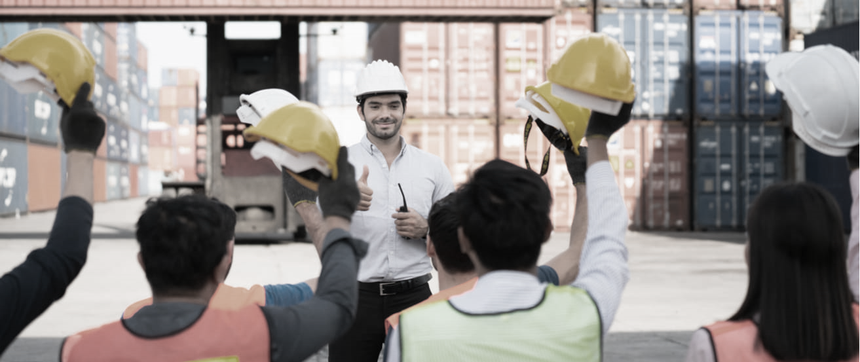
Em caso de extravio ou manual inexistente, a NR 31 aceita que seja elaborada uma ficha de risco pelo empregador ou designado. Essa ficha deve conter:
•Tipo, modelo e capacidade da máquina.
•Utilização correta e prevista para a colheitadeira.
•Medidas de segurança existentes.
•Instruções para utilização segura.
•Periodicidade de manutenção.
•Procedimentos em caso de emergência.

Slide 45
O ideal é manter o manual da máquina, sendo a ficha uma opção que a legislação permite para evitar que o trabalhador fique sem informação quando precisa.
Quando a máquina que usar tiver um manual, o ideal é cuidar para não umedecer, manchar ou sujar com poeira. Pastas e mochilas podem ajudar a proteger o documento.
NR 31

Slide 46
Caso seja desejado outro manual, as fabricantes fornecem segunda via. Apesar de existir essa opção, cuidado: a segunda via não é gratuita.
A empresa Massey Ferguson, por exemplo, comercializa a segunda via de seus manuais em valores em torno dos duzentos e cinquenta reais.

Slide 47

O cartão de identificação
Na NR 12, outras normas regulamentadoras são citadas, como a NR 07 – Programa de Controle Médico de Saúde Ocupacional e NR 11 – Transporte, Movimentação, Armazenagem e Manuseio de Materiais. Nessas normas regulamentadoras, é citada a necessidade de um cartão de identificação para motoristas de máquinas autopropelidas.

Slide 48
Esse tipo de cartão é emitido e consta nome, função e fotografia, e colocado na máquina em local visível. Todo operador só pode trabalhar com o cartão na máquina, se for devidamente habilitado e com esse cartão dentro do prazo de validade, que é de um ano.

Slide 49
Mais do que um elemento de identificação, o cartão deve ser emitido pela empresa como forma de comprovação que o motorista fez todos os exames necessários, pagos pela empresa. Nesses exames, é verificada a condição de saúde do trabalhador e se é compatível com o trabalho como motorista, visto que exige boa visão e reflexos para evitar acidentes.

Slide 50
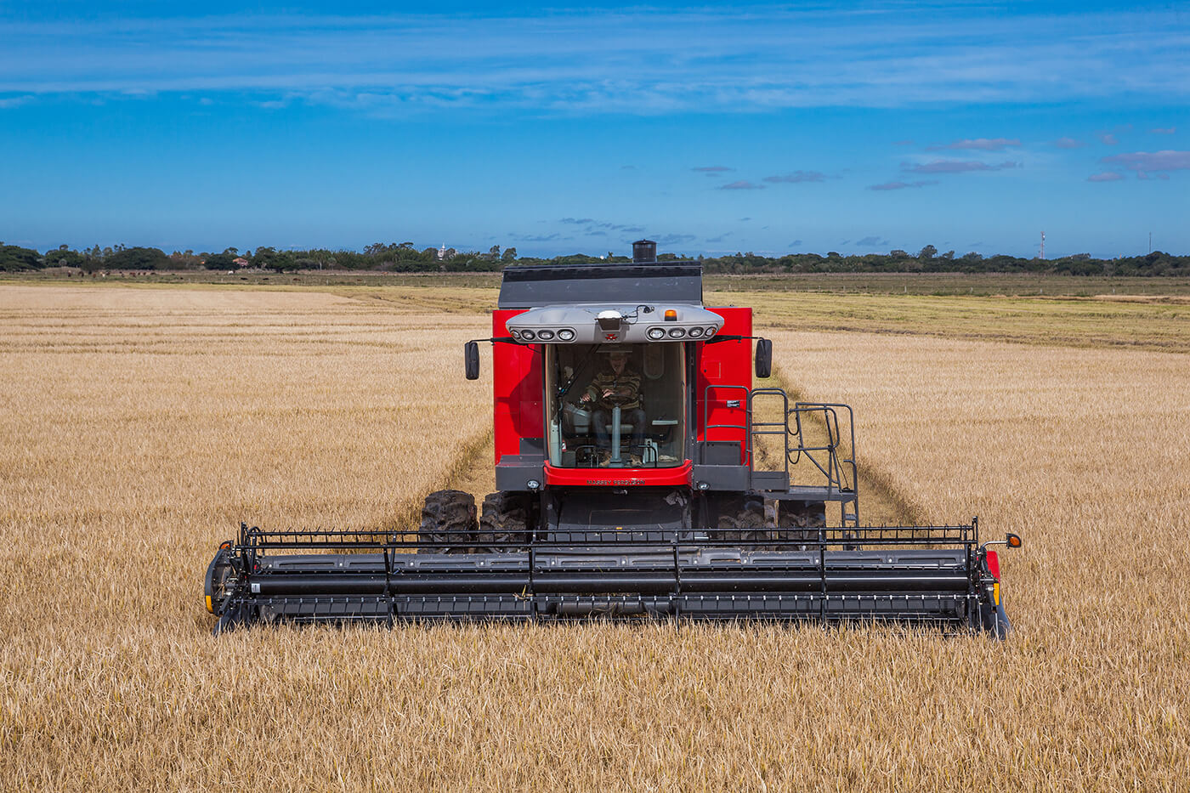
Legislação de trânsito e máquinas autopropelidas rurais
A máquina autopropelida é como um veículo e, desse modo, o motorista deve possuir carteira de habilitação para conduzir. Mesmo que na maioria das vezes a operação seja em ambiente rural, isso não dispensa a necessidade pela responsabilidade e risco em dirigir esse veículo.

Slide 51
Até 2015, segundo a Câmara dos Deputados, o Código de Trânsito Brasileiro (CTB - Lei 9.503/97) exigia que o motorista tivesse habilitação C (para veículos acima de 3.500 kg de massa total).
Com um projeto de Lei aprovado naquele ano, passou a ser necessária a carteira B (para veículos leves) mais uma formação específica de direção na colheitadeira.

Slide 52
Caso seja necessário levar para outro local, na cidade ou outra propriedade rural, a colheitadeira pode ser levada por estradas e rodovias, mas exige cuidados especiais por ser um veículo com excesso de largura.
Diferentemente de um trator, que possui baixa largura, a colheitadeira precisa ir sobre uma plataforma e seguir os cuidados previstos na Legislação, não podendo trafegar diretamente sobre a via.

Slide 53
Os limites mínimos para ser obrigatório usar plataforma são de 2,80 m de largura, altura 4,40 m e 15 m de comprimento. Se uma dessas dimensões é extrapolada, como no caso das colheitadeiras em geral, torna-se necessário esse elemento adicional.

Slide 54
Nos percursos pequenos dentro das propriedades, a largura precisa ser considerada também. Alguns caminhos ou servidões de passagem são estreitos no meio rural, sendo necessário pensar em alternativas para circular com a máquina, ou eventual desmonte da plataforma enquanto em transporte.

Slide 55
Riscos existem no uso e operação da máquina, alguns citados ao longo das normas regulamentadoras, e outros implícitos (subentendidos) por serem máquinas de grande porte.
O operador precisa ter ciência desses riscos, sempre, e trabalhar sempre buscando minimizá-los.

Slide 56
03
Riscos

Slide 57
Riscos existem no uso e operação da máquina, alguns citados ao longo das normas regulamentadoras, e outros implícitos (subentendidos) por serem máquinas de grande porte.
O operador precisa ter ciência desses riscos, sempre, e trabalhar sempre buscando minimizá-los.
NR 31

Slide 58
Vamos pensar sobre alguns desses riscos?

Slide 59
01
02
03
04
05
06
• Queda durante o acesso à máquina: por isso você deve usar os corrimões da máquina e subir com as mãos livres.
07
08
09
10
11

Slide 60
01
02
03
04
05
06
• Contato com partes quentes: caso for verificar algo em partes que aquecem, ou mexer na lataria, espere esfriar e tenha cuidado.
07
08
09
10
11

Slide 61
01
02
03
04
• Mal estar: caso se sinta mal de alguma forma no dia de trabalho, avise seu supervisor e busque ajuda médica ou repouso. O risco de acidentes com pessoas feridas, ou mesmo riscos à sua saúde, torna-se maior nesses eventos.
05
06
07
08
09
10
11

Slide 62
01
02
03
04
• Dores nas costas ou outras dores musculares: faça alongamentos antes e após o trabalho. Como é um trabalho feito com extenso período na mesma posição – sentado – é preciso atentar à saúde física. Se possível, faça pausas durante o expediente.
05
06
07
08
09
10
11

Slide 63
01
02
03
04
• Insetos ou outros animais: no meio rural, alguns animais podem circular no ambiente, então é importante estar protegido, dentro do possível, durante o trabalho. Use repelentes e roupas compridas durante o expediente.
05
06
07
08
09
10
11

Slide 64
01
02
03
04
• Choque elétrico: ao manusear partes elétricas ou mesmo baterias, o ideal é fazer isso com o equipamento desligado e com atenção para não formar corrente elétrica ligando os polos da bateria.
05
06
07
08
09
10
11

Slide 65
01
02
• Uso indevido ou por menores de idade: máquina não é brinquedo. Por mais que algumas pessoas considerem que as crianças precisam ter contato com equipamentos de trabalho para que criem interesse por ele, os riscos envolvidos são reais e grandes, incompatíveis com a idade, onde elas ainda não têm dimensão exata de suas atitudes. Nunca deixe outras pessoas inabilitadas usarem a máquina, mesmo de brincadeira.
03
04
05
06
07
08
09
10
11

Slide 66
01
02
• Exposição ao sol: por mais que a cabine seja fechada e tenha algum fator de proteção pelo filme protetor do vidro, isso não dispensa o uso diário de protetor solar.
03
04
05
06
07
08
09
10
11

Slide 67
01
02
• Batidas e acidentes de trânsito: o uso em locais estreitos ou em rodovias pode gerar vários acidentes, seja pelo excesso de largura das máquinas, seja pela baixa visibilidade. Se um automóvel convencional já possui vários pontos cegos, uma colheitadeira praticamente não possui visibilidade traseira devido ao seu formato e cabine mais estreita do que a região traseira.
03
04
05
06
07
08
09
10
11

Slide 68
01
02
03
04
05
06
• Atropelamento: ao guardar a máquina na garagem, atente à presença de outras pessoas antes de realizar manobras.
07
08
09
10
11

Slide 69
01
02
• Sinais de defeitos na máquina: máquinas autopropelidas mais modernas possuem sistemas eletrônicos e painéis que mostram defeitos e necessidade de manutenção. Em caso de alertas, sempre comunique ao responsável pela manutenção para evitar acidentes. Leia o manual para ver se a máquina pode ser operada com segurança.
03
04
05
06
07
08
09
10
11

Slide 70
São vários os riscos, não se limitando aos indicados aqui.
Sempre esteja atento para fazer do seu trabalho o mais seguro e produtivo possível.

Slide 71
04
EPIs Necessários

Slide 72
O uso de EPIs é necessário nas atividades com colheitadeiras. Além de necessário, é obrigatório, sendo que a Consolidação das Leis Trabalhistas (CLT) obriga o empregador a fornecer o EPI, e a NR 06 o operador a usar. O fornecimento acontece quando existem riscos no trabalho, como no caso de uma máquina pesada como essa, onde os riscos são maiores em relação a máquinas menores.

Slide 73
Para a atividade em colheitadeira, recomenda-se os seguintes EPIs:
Óculos de proteção contra partículas, pois algumas partes de vegetais secos ficam na máquina ou grudadas, e podem ser movidas contra seus olhos ao sair da máquina.
Protetor auricular, em função do ruído no uso da máquina.
Luvas de proteção, visto que o manuseio de partes quentes ou mesmo de pega-mãos após dias quentes pode causar machucados.

Slide 74
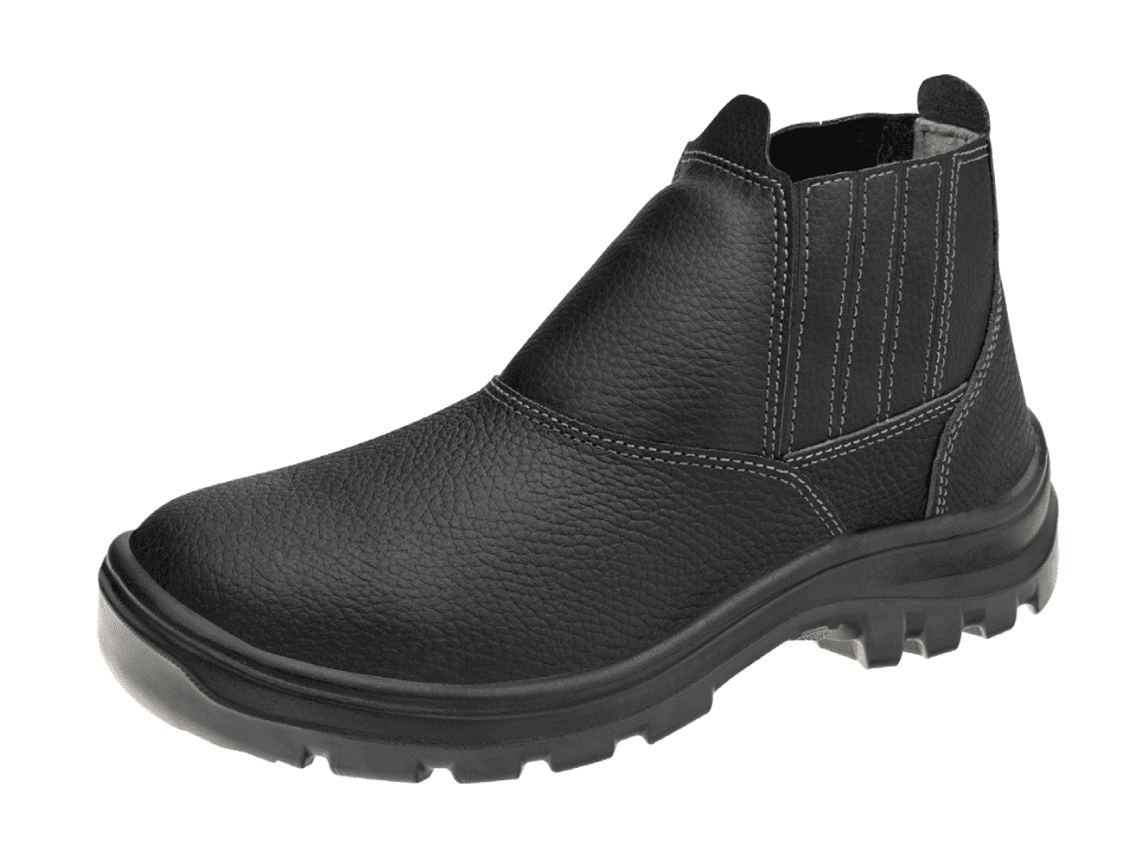
Calçado fechado e de proteção contra agentes perfurantes e cortantes.
Dentro da máquina, alguns modelos possuem comandos acionados apenas pela mão, mas fora, na circulação pela propriedade e nos estribos, partes perfurantes de galhos e objetos podem machucar os pés.

Slide 75
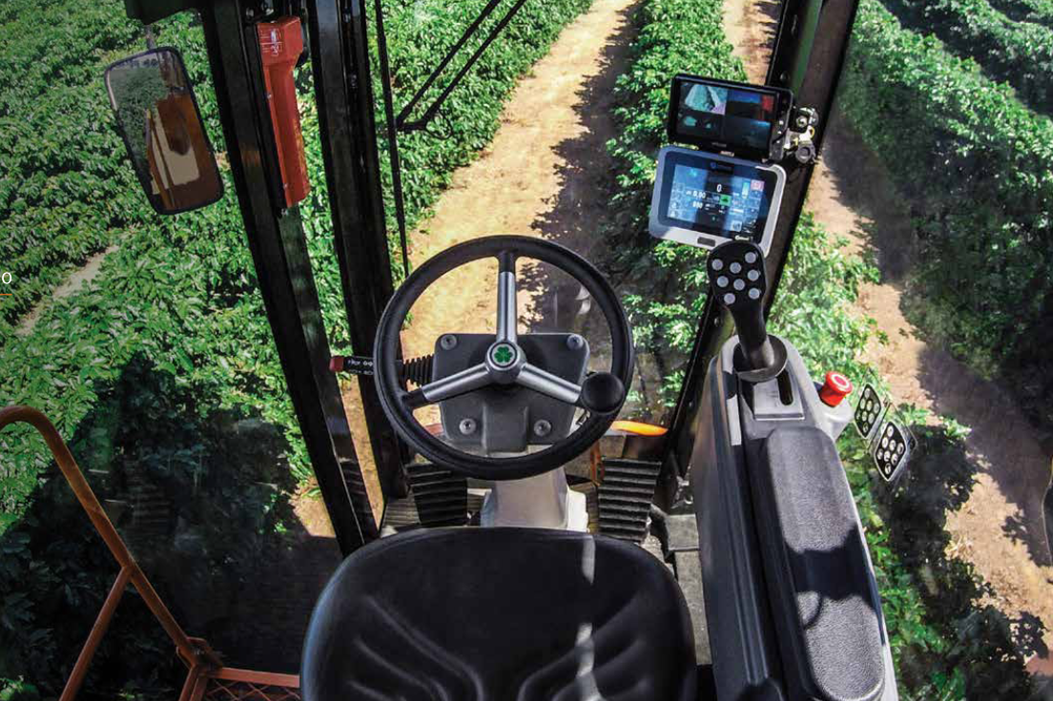
Outros modelos, por sua vez, possuem pedais, então operar com calçado aberto pode não permitir a firmeza necessária na operação.

Slide 76
05
Inspeção, regulagem e manutenção

Slide 77
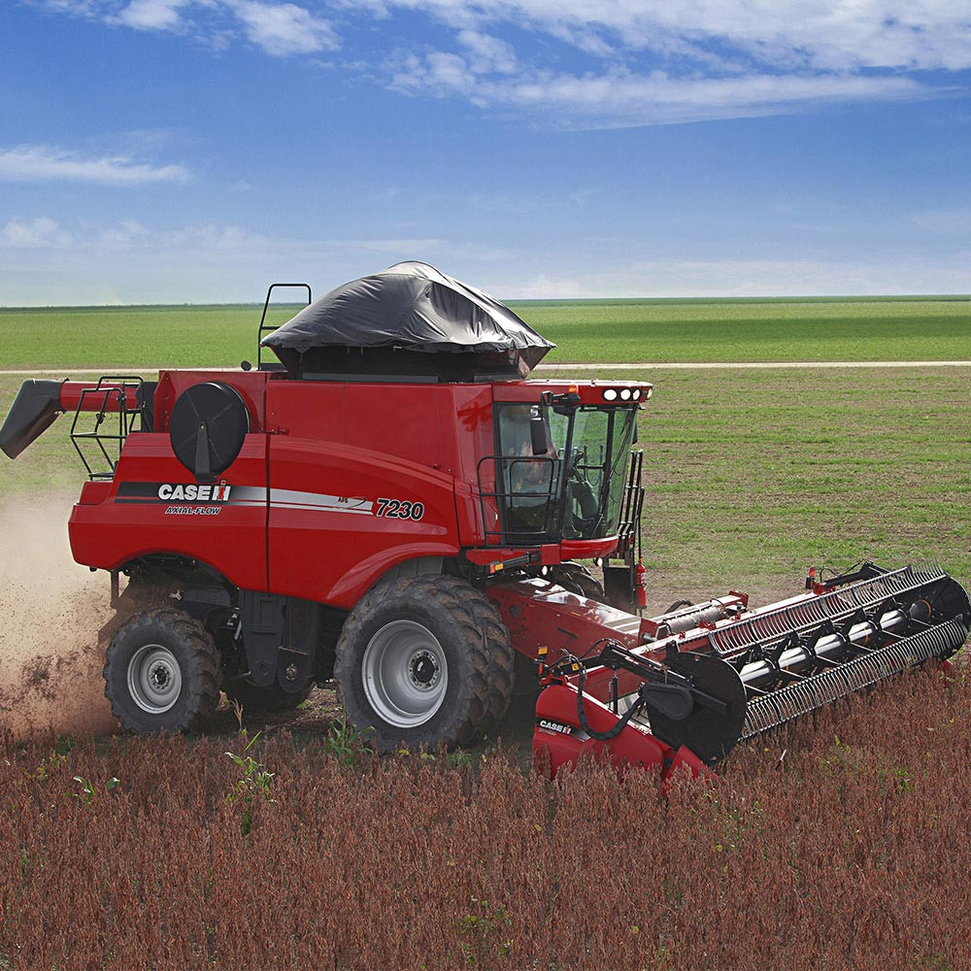
Como toda máquina, é necessária atenção ao estado de conservação e a necessidade de manutenção para que permaneça funcionando adequadamente e com segurança. Um procedimento é a inspeção diária, onde o operador vê itens como pneus, estado dos faróis e outros equipamentos básicos antes de começar o trabalho.

Slide 78
Algumas regulagens das máquinas alteram a forma como elas trabalham e precisam ser feitas de acordo com o trabalho necessário.
Vamos trazer como exemplo as regulagens das colheitadeiras S500 e S600 e plataformas John Deere para Arroz.
ATENÇÃO PROFISSIONAL SST
VOCÊ PODE ADAPTAR ESSAS INSTRUÇÕES PARA A MÁQUINA DE SEU CURSO

Slide 79
Regulagem
Facas de corte
As facas de corte precisam ter arestas afiadas para adequado corte do arroz.

Slide 80
Ajuste dos dedos do molinete
A posição dos dedos do molinete pode ser ajustada de três formas, com:
1. Posição mais agressiva ou inclinada para trás, em cultura baixa ou acamada.
2. Posição intermediária ou central para condição normal de cultura.
3. Posição menos agressiva ou inclinada para frente para cultura de porte alto.

Slide 81
Ajuste da altura do molinete
Nas plataformas rígidas de caracol, o ajuste da altura do molinete deve ser a uma distância de 1½" (38 mm) acima dos dedos da barra de corte.

Slide 82
Ajuste de inclinação da plataforma
A barra de corte deve operar paralelamente e o mais próximo possível do solo, para não perder nenhum vegetal. Para ajustar a posição de inclinação da máscara frontal, deve-se soltar dez parafusos no alimentador do cilindro, cinco em cada lado.

Slide 83
Após, é preciso girar os dois tensores superiores até atingir a posição dianteira ou traseira apropriada. Essa posição é atingida quando o parafuso pivô estiver a 34” (863,6 mm) do solo, que não necessita ser removido e a superfície de apoio da plataforma deve estar nivelada.
Aperte todos os parafusos de acordo com o torque indicado no Manual do Operador da Colheitadeira.

Slide 84
Velocidade da esteira
Para a esteira ficar em velocidade alta, a corrente deve ser posicionada na corrente de trinta e dois dentes, que é a de fora.
PPT模板 http://www.1ppt.com/moban/

Slide 85
Configuração do sistema de limpeza
É recomendada a utilização da peneira de “Uso Geral” na posição da peneira superior e inferior para a colheita do Arroz. Certifique-se de que as peneiras superior e inferior estão calibradas, de modo que a abertura corresponde exatamente à configuração da tela na cabine.

Slide 86
Se as aberturas não coincidem, siga os procedimentos de Calibração de Fábrica. O ajuste manual ‘zona dupla’ na parte traseira deve ser 5 mm a 8 mm (se equipado).

Slide 87
Grades de separação
É necessário verificar se os espaçadores das grades de separação estão montados acima do suporte de fixação das grades para colheita de arroz. Isso mantém a abertura correta entre as grades e o rotor para que o material de colheita flua através do separador.

Slide 88
Outras configurações
Alguns ajustes finos para melhor qualidade do trabalho e segurança podem ser necessários para a realização da colheita.

Slide 89
Manutenção
Vários itens precisam ser cuidados, além das regulagens que vimos há pouco. As máquinas agrícolas como as colheitadeiras possuem pneus, que precisam andar cheios e calibrados conforme indicação em manual do fabricante ou pressão indicada na máquina.

Slide 90
A fim de evitar estouro acidental, o enchimento de pneus deve ser feito dentro de gaiolas próprias, como a da figura acima.
Outros itens que precisam de muito cuidado são os óleos usados para a lubrificação dos componentes das máquinas, que evitam desgaste excessivo e que ocorram acidentes. Além disso, é necessário cuidado com os filtros.

Slide 91
Vamos trazer como exemplo as colheitadeiras S540 e S550 da John Deere:
ATENÇÃO PROFISSIONAL SST
VOCÊ PODE ADAPTAR ESSAS INSTRUÇÕES PARA A MÁQUINA DE SEU CURSO

Slide 92
Para essa máquina, são necessários os seguintes cuidados de manutenção com filtros:

Slide 93
• Filtro de ar: limpeza ou substituição a cada cinquenta horas ou conforme necessário.
• Filtro de ar de recirculação: Limpeza ou substituição a cada duzentas horas.
• Filtro primário do pré-limpador de ar: Verificação a cada quatrocentas horas para motor diesel, ou caso o indicador dos filtros indique que o fluxo de ar para o motor está restrito.
• Filtro secundário: Verificação a cada quatrocentas horas para motor diesel, ou caso o indicador dos filtros indique que o fluxo de ar para o motor está restrito.

Slide 94
• Filtro de óleo: substituição deve acontecer a cada duzentas e cinquenta horas.
• Filtro da caixa de engrenagens principal: a substituição é feita nas primeiras cem horas e depois a cada quatrocentas horas.
• Pré-filtro de combustível: substituído a cada quatrocentas horas e limpo a cada cinquenta horas.
• Filtro de combustível: a substituição é feita nas primeiras cem horas e depois a cada quatrocentas horas.

Slide 95
06
Procedimentos em situação de emergência

Slide 96
Algumas situações de emergência podem ocorrer durante a operação da máquina ou em atividades de manutenção.
As cabines de alguns modelos de colheitadeiras possuem sistemas de refrigeração. Quando for dada a manutenção a esses sistemas, o responsável pela manutenção não deve tocar ou encostar no refrigerante líquido, nem expor os olhos.

Slide 97
Em caso de contato acidental, deve-se espalhar água limpa e gelada nos olhos por dez minutos para aumentar a temperatura da área que teve contato.
Se o refrigerante líquido entrar em contato com a pele, é necessário tratar como se fosse uma ferida decorrente de congelamento. Após esse primeiro cuidado, é preciso levar a pessoa ferida imediatamente ao hospital.

Slide 98
Soldas ou limpeza com vapor não podem ser feitas perto do líquido refrigerante. Isso pode causar pressão excessiva no sistema de refrigeração. Também é importante lembrar de usar luvas ao mexer com o líquido refrigerante, mesmo dentro de um recipiente fechado.

Slide 99
Caso você não tenha sinais de estar se sentindo mal, mas passe a se sentir enquanto está operando a máquina, observe se você tem condições de descer e pedir ajuda. Algumas máquinas possuem em seu painel um interruptor de desligamento de emergência, que auxilia muito nessas situações.

Slide 100
Não se sentindo bem para prosseguir, use recursos como celular ou rádio comunicador para chamar alguém para lhe ajudar.
Não esqueça de realizar o desligamento da máquina.

Slide 101
07
Prestação de primeiros socorros

Slide 102
Os primeiros socorros são os cuidados iniciais prestados ao paciente logo após ter sofrido um acidente e são procedimentos simples que visam manter as funções vitais do acidentado e evitar complicações até que o paciente chegue ao hospital.

Slide 103
No trabalho com colheitadeira, geralmente em ambiente rural, o paciente precisa ser levado ao socorro, visto que está longe do centro urbano.

Slide 104
Mesmo sendo procedimentos simples, é necessário um mínimo de treinamento, e é isso que vamos aprender neste módulo. Veremos várias situações que podem ocorrer, e como agir em cada uma delas.
Vamos lá?

Slide 105
NR 31
Cortes devido a objetos cortantes, como lâminas de ferramentas ou partes da plataforma

Slide 106
Como agir nos casos de cortes superficiais:
A primeira coisa a ser feita é ter certeza de que a ferida não é grave. Em seguida deve-se lavar as mãos com água e sabão;
Lave a ferida com muito cuidado com água e sabão. Certifique-se de que o local ficou bem limpo e livre de partículas que poderiam causar infecção;
Aplique antissépticos e seque o local em volta da ferida;
De acordo com a lesão, coloque uma gaze ou pano limpo para cobrir o ferimento. Não use algodão, pois as fibras do material podem colar na ferida, provocando novamente sangramento ao retirar o curativo;
Mantenha o corte limpo e seco para facilitar a cicatrização.

Slide 107
Como agir nos casos de cortes profundos:
É preciso manter a calma e controlar a hemorragia imediatamente;
Pressione uma gaze ou pano limpo sobre o corte. Se ele não for tão profundo, o sangramento deve parar em alguns minutos. Em seguida lave a ferida com água e sabão;
Caso a água não seja suficiente para remover a sujidade do corte, use uma gaze para retirar as partículas que ficaram coladas dentro do machucado;
Se houver um pedaço de cristal ou outro objeto cravado no corte não tente retirá-lo, pode provocar uma hemorragia maior;
Em casos de sangramento intenso, uma boa dica é elevar o membro para reduzir o fluxo de sangue;
Levar a vítima para o atendimento hospitalar imediatamente.

Slide 108

Mordidas de animais como cães e gatos
Entre as doenças mais comuns transmitidas por mordidas de cães e gatos estão o tétano e a raiva. Mordidas de animais pedem atendimento imediato. Após oito horas da ocorrência, o risco de complicações infecciosas aumenta.

Slide 109
No trabalho em colheitadeiras, pode ocorrer de as mordidas acontecerem no começo e final da operação, a depender da presença desses animais no local onde as máquinas são guardadas.
No campo, nas grandes plantações, a presença de animais é mais difícil, até pelos riscos à integridade deles.

Slide 110
Como agir:
Limpe o local da mordida com água e sabão ou soro fisiológico, deixando a água escorrer pelo ferimento durante alguns minutos;
Estanque as hemorragias com um pano esterilizado ou bem limpo;
Imobilize o membro afetado e eleve-o em relação ao resto do corpo;
Encaminhe a vítima para um serviço de saúde na cidade ou distrito mais próximo.

Slide 111
Como prevenir:
Não brinque ou provoque animais estranhos;
Mantenha-se a uma distância segura desses animais.

Slide 112
Picadas de animais peçonhentos como aranhas, escorpiões e cobras
Como reconhecer
A reação à picada depende do tipo de cobra, aranhas e escorpião e da parte do corpo que foi mordida, da quantidade de veneno introduzido no organismo, do modo como as presas se prenderam no corpo e do peso da vítima. Imediatamente após a mordida, a pessoa pode começar a sentir:

Slide 113
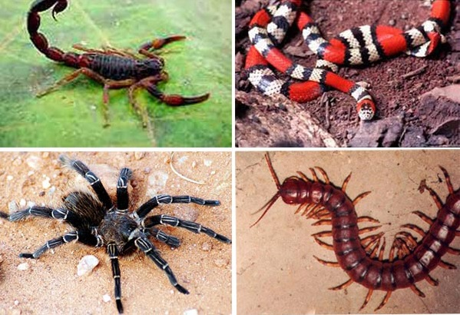
• Dor;
• Náuseas;
• Palidez;
• Pulso fraco (comum na picada de cobra);
• Rigidez na nuca;
• Visão confusa;
• Aumento da pressão arterial (comum na picada de escorpião);
• Suor intenso;
• Baixa rápida da temperatura do corpo.
• Perda da consciência.

Slide 114
Como agir
Procure imediatamente o serviço de emergência na cidade mais próxima;
Mantenha a vítima calma e deitada;
Lave o local com água abundante;
Não coloque nenhum tipo de substância no local, não faça cortes ou amarre qualquer tipo de material ao local da picada;
Mantenha elevado o pé, perna ou braço atingido;
Se há condições de segurança, leve o animal peçonhento (vivo ou morto) ao serviço de atendimento de emergência, pois será mais fácil descobrir o soro adequado para tratar a vítima. Outra opção é tirar uma foto, se for possível.

Slide 115
Como prevenir:
02 Não coloque as mãos em tocas e lugares escuros onde esses animais possam se esconder, como em depósitos de máquinas ou ferramentas com menor uso.
01 Utilize EPIs corretamente;

Slide 116
Desidratação e calor excessivo
É causada pela permanência sob sol forte por longos períodos. Pode ocasionar a perda da consciência, lesões generalizadas e até a morte. A pessoa com insolação começa sentindo dor de cabeça, tontura e náusea. Em seguida, o pulso acelera e a visão fica embaralhada. Depois a respiração vai ficando mais difícil e a pessoa geralmente desmaia.

Slide 117

Como agir
Leve a vítima para um local fresco, na sombra. Borrife água fria pelo corpo e aplique compressas na testa, pescoço, axilas e virilhas.
Remova o máximo de peças de roupa da vítima.
Mantenha a cabeça elevada e ofereça água fria ou qualquer bebida não alcoólica (como suco).
Se houver parada respiratória, faça respiração boca a boca e massagem cardíaca, se necessário.
Leve a vítima para socorro na cidade mais próxima.

Slide 118
Como prevenir
Use filtro com fator de proteção solar (FPS) no mínimo 15 e reaplique a cada duas horas, mesmo dentro da cabine da colheitadeira.
Hidrate-se com água e sucos, nunca com bebidas alcoólicas;
Proteja-se do sol com bonés e chapéus quando sair da máquina.

Slide 119
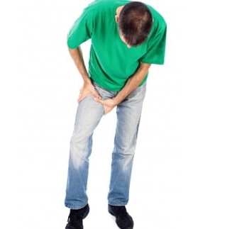
Cãibra
É a contração espasmódica abrupta, vigorosa, involuntária e dolorosa de um ou mais músculos, podendo ocorrer durante o exercício ou em repouso. Pode acontecer no trabalho em colheitadeiras após muito tempo mantendo a mesma posição.

Slide 120
Como se manifesta
Dor e contratura no local;
Contração do músculo afetado.
Como agir
Promova o alongamento do músculo atingido;
Aplique compressas quentes no local;
Faça uma suave massagem no local;
Procurar um serviço médico, caso persista.

Slide 121
Queda
Esse tipo de emergência está muito ligado a ferimentos e fraturas, principalmente de pernas e braços. Dependendo da altura e da intensidade da queda, pode haver perda de consciência e traumatismos graves, como o craniano.

Slide 122
É por isso que existe todo um cuidado necessário para subir e descer com segurança dos estribos da cabine da colheitadeira.

Slide 123
Como agir
Se a queda for leve, lave bem a área afetada com água e sabão para evitar que a ferida infeccione;
Se após a queda a vítima sentir dor em alguma parte do corpo, faça a imobilização da área e leve a vítima para o atendimento médico;
Se a vítima estiver inconsciente, verifique a respiração e o pulso dela e leve ao socorro imediatamente;
Se o choque com o chão ou outra superfície for intenso, há grandes chances de que a vítima tenha sofrido alguma lesão interna. Neste caso, movimente a vítima o menos possível e chame imediatamente o socorro.

Slide 124
08
Conclusão

Slide 125
Vimos que o trabalho com colheitadeiras envolve riscos e exige atenção para que seja produtivo e seguro. Existem diversos tipos de equipamentos para colheita, adaptados para diferentes tipos de grãos e frutas. As máquinas possuem formato adaptado a cada tipo de colheita, sendo mais largas ou estreitas conforme a necessidade.

Slide 126
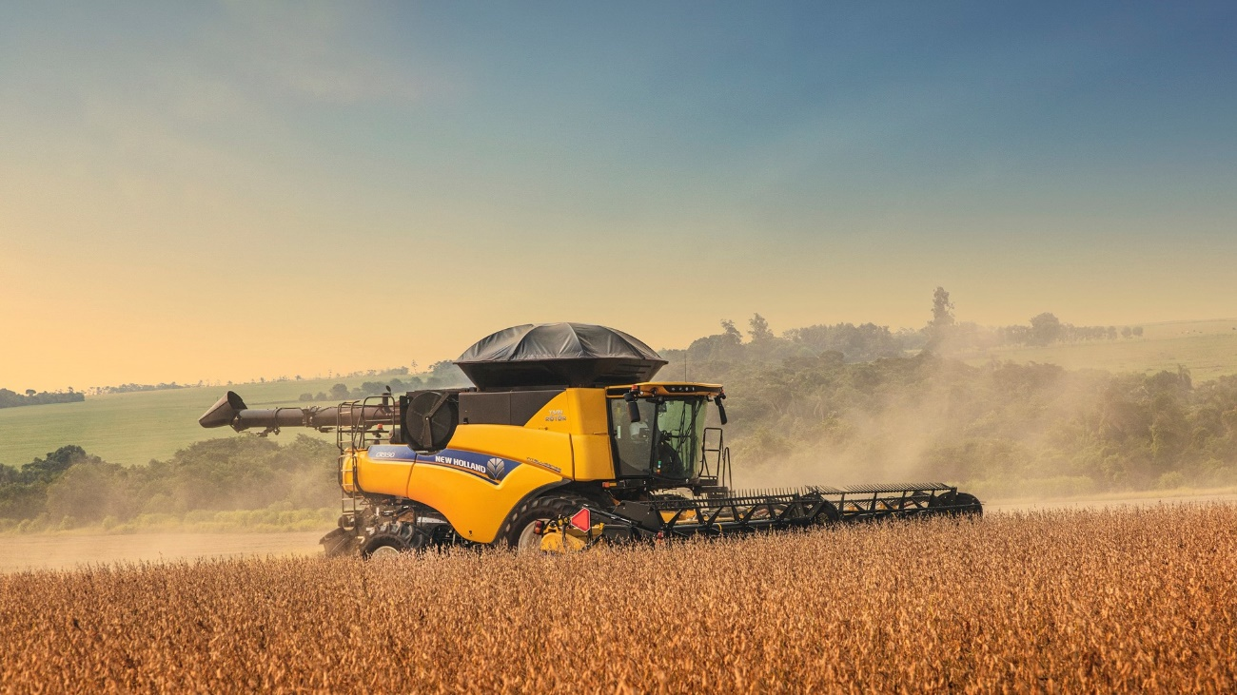
O trabalho nas colheitadeiras envolve a subida em pontos mais altos para a operação e para o abastecimento.
É por isso que vimos que são necessários corrimãos adequados e o operador precisa segurar firme e estar apoiado em três pontos para evitar quedas.

Slide 127
Para operar uma máquina colheitadeira, é preciso ser um profissional habilitado no trabalho da máquina e saber dirigir veículos diversos.
Vimos que a exigência básica é a carteira B mais um curso de capacitação. Pessoas estranhas ou mesmo crianças não podem entrar na cabine ou fazerem manobras, mesmo de brincadeira.

Slide 128
Na empresa, todos os anos, devem ser feitos exames para atestar a capacidade física e condições de saúde do operador.
Estando tudo certo, é emitido um cartão de identificação que deve ficar em local visível.

Slide 129
Você pode aprender muitas informações novas e úteis para sua profissão.
Hora de colocar tudo em prática!

Slide 130



FALE CONOSCO
Central de Cursos
Av. Floriano Peixoto, 615 - Centro
CEP 38402-100 – Uberlândia/MG
contato@centraldecursosdobrasil.com.br

